Slide 1
关系
第五章

Slide 2
本章摘要
关系及其性质
关系的表示
关系的闭包
等价关系
偏序

Slide 3
关系及其性质

Slide 4
本节摘要
关系与函数
关系的性质
自反性
对称性与反对称性
传递性
关系的组合与复合

Slide 5
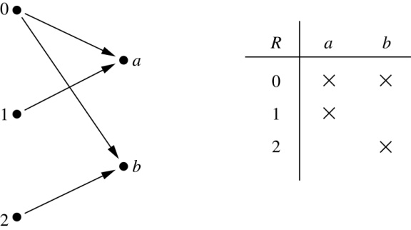
二元关系
定义： A × B 的子集称为从A到B的(二元)关系.
例：
A = {0,1,2} , B = {a,b}
{(0, a), (0, b), (1,a) , (2, b)}从A到B的关系.
可用图与表表示关系:
关系比函数更一般。函数是特殊的关系，它保证A的一个元素在B中有且仅有一个对应的元素

Slide 6
集合上的关系
定义： 从A到A的关系称为A上的关系.
例：
A = {a,b,c}. R = {(a,a),(a,b), (a,c)} A上的关系.
A = {1, 2, 3, 4}. A上的关系R = {(a,b) | a|b} ，则
R = {(1,1), (1, 2), (1,3), (1, 4), (2, 2), (2, 4), (3, 3), (4, 4)}.

Slide 7
集合上的关系
问：集合A上有多少不同的关系？
答：A上关系即A ⨉ A的子集，A ⨉ A的基数是|A|², 它有 个子集，故A上有 个不同的关系.

Slide 8
集合上的关系
例：考虑整数集上的如下关系：
R₁ = {(a,b) | a ≤ b}, R₄ = {(a,b) | a = b},
R₂ = {(a,b) | a > b}, R₅ = {(a,b) | a = b + 1},
R₃ = {(a,b) | a = b or a = −b}, R₆ = {(a,b) | a + b ≤ 3}.
它们哪些包含如下序对？
(1,1), (1, 2), (2, 1), (1, −1), and (2, 2)?
解：Solution: 逐一检查各个关系的定义，可以知道：
(1,1) 属于R₁, R₃, R₄ , R₆; (1,2)属于R₁,R₆; (2,1)属于R₂, R₅, R₆; (1, −1)属于R₂, R₃, R₆ ; (2,2)属于R₁, R₃, R₄.

Slide 9
自反关系
定义：如果对于每一a ∊ A，均有 (a,a) ∊ R ，则称R为A上的 自反关系。即，R为A上的自反关系，当且仅当
∀x[x∊A ⟶ (x,x) ∊ R]
例：以下整数集上的关系是自反的:
R₁ = {(a,b) | a ≤ b},
R₃ = {(a,b) | a = b or a = −b},
R₄ = {(a,b) | a = b}.
以下关系不是自反的:
R₂ = {(a,b) | a > b} (反例：3 ≯ 3),
R₅ = {(a,b) | a = b + 1} ((反例： 3 ≠3 + 1),
R₆ = {(a,b) | a + b ≤ 3} ((反例： 4 + 4 ≰ 3).

Slide 10
对称关系
定义：若R满足：如果(a,b) ∊ R，那么 (b,a) ∊ R，则称R为对 称关系。即，R为对称关系，当且仅当
∀x∀y [(x,y) ∊R ⟶ (y,x) ∊ R]
例：以下整数集上的关系是对称的:
R₃ = {(a,b) | a = b or a = −b},
R₄ = {(a,b) | a = b},
R₆ = {(a,b) | a + b ≤ 3}.
以下关系不是对称的:
R₁ = {(a,b) | a ≤ b} (反例： 3 ≤ 4, 但 4 ≰ 3),
R₂ = {(a,b) | a > b} (反例： 4 > 3, 但3 ≯ 4),
R₅ = {(a,b) | a = b + 1} (反例： 4 = 3 + 1, 但3 ≠4 + 1).

Slide 11
反对称关系
定义：若R满足：如果(a,b) ∊ R且(b,a) ∊ R, 那么 a = b ，则称R为 反对称关系。即，R为反对称关系，当且仅当
∀x∀y [(x,y) ∊R ∧ (y,x) ∊ R ⟶ x = y]
例：以下整数集上的关系是反对称的:
R₁ = {(a,b) | a ≤ b},
R₂ = {(a,b) | a > b},
R₄ = {(a,b) | a = b},
R₅ = {(a,b) | a = b + 1}.
以下关系不是反对称的:
R₃ = {(a,b) | a = b or a = −b} (反例：(1,−1) 和 (−1,1) 都属于R₃),
R₆ = {(a,b) | a + b ≤ 3} (反例： (1,2) 和 (2,1)都属于R₆).
如果a ≤ b ，a ≤ b ，那么a = b.
a>b, b>a不能同时成立.

Slide 12
传递关系
定义：若R满足：如果(a,b) ∊ R且(b,c) ∊ R, 那么 (a,c) ∊ R ，则称R为传递关系。即，R为传递关系，当且仅当
∀x∀y ∀z[((x,y) ∊R ∧ (y,z) ∊ R) ⟶ (x,z) ∊ R ]
例：以下整数集上的关系是传递的:
R₁ = {(a,b) | a ≤ b},
R₂ = {(a,b) | a > b},
R₃ = {(a,b) | a = b or a = −b},
R₄ = {(a,b) | a = b}.
以下关系不是传递的:
R₅ = {(a,b) | a = b + 1} (反例：(4,3)和(3,2) 都属于R₅，但(4,2)不),
R₆ = {(a,b) | a + b ≤ 3} (反例：(2,1)和(1,2)都属于R₆，但(2,2)不).
如果a ≤ b ，b ≤ c，那么b ≤ c.

Slide 13
理解关系的性质
自反关系要求有全部的(a, a); 这条性质与A有关，其他三条性质与A无关；
对称关系和反对称关系与(a, a)无关；
a ≠b, 对称关系要求(a, b)和(b, a)成对出现；
a ≠b, 反对称关系要求(a, b)和(b, a)不能成对出现；
传递称关系要求：能传的一定要传过去.

Slide 14
关系的组合
对于两个 R₁ 和R₂，我们能用基本的集合运算产生新的关系：R₁ ∪ R₂, R₁ ∩ R₂, R₁ − R₂, 和R₂ − R₁.
例： A = {1, 2, 3}，B = {1, 2, 3, 4}. R₁ = {(1, 1),(2, 2),(3,3)}，R₂ = {(1, 1), (1, 2), (1, 3), (1, 4)}，则：
R₁ ∪ R₂ ={(1, 1), (1, 2), (1, 3), (1, 4), (2, 2), (3, 3)} ，
R₁ ∩ R₂ ={(1, 1)} ，
R₁ − R₂ ={(2, 2), (3, 3)} ，
R₂ − R₁ ={(1, 2), (1, 3), (1, 4)} .

Slide 15
关系的复合
定义： 假设
R₁ 是从A到B的关系;
R₂ 是从B到C的关系.
那么他们的复合R₁∘ R₂, 是一个从A到C的关系，其定义式如下：
R₁∘ R₂ = {(x,z) | ∃(y ∊ B)((x,y) ∊ R₁ ∧(y,z) ∊ R₂))}
即，(x,z) ∊ R₁∘ R₂当且仅当：
存在y ∊ B使 (x,y) ∊ R₁, (y,z) ∊ R₂, 同时成立.
注意关系复合与函数复合写法次序的不同！

Slide 16
复合关系图示
R₁
R₂
w
m
a
x
n
b
y
o
c
p
z
R₁∘ R₂ = {(b, x), (b, z)}

Slide 17
关系复合示例
例20：R = {(1, 1), (1, 4), (2, 3), (3, 1), (3, 4)},
S = {(1, 0), (2, 0), (3, 1), (3, 2), (4,1)}，则
R∘S = {(1, 0), (1, 1), (2, 1), (2, 2), (3, 0), (3, 1)}.
例22：R = {(1, 1), (2, 1), (3, 2), (4, 3)}，则
R² = {(1, 1), (2, 1), (3, 1), (4, 2)}；
R³ = {(1, 1), (2, 1), (3, 1), (4, 1)}；
R⁴ = R⁵ = R⁶ = … = R³

Slide 18
关系的幂
定义： R 是A上的关系，其幂R^{n} 递归定义如下：
起步：R¹ = R
递推：R^{n+1} = R^{n} ∘ R
传递关系的幂是其自身的子集，我们有如下定理：
定理1：关系R 传递当且仅当R^{n} ⊆ R，对于n = 1,2,3 ….
实际上有：关系R 传递当且仅当R² ⊆ R
“⇒”: 取(a, b)∊ R², 由复合之定义知，存在c∊ R使(a, c)∊ R , (c, b)∊ R ，再由R的传递性可得(a, b)∊ R，故有R² ⊆ R
“⇐”: 如果(a, b)∊ R , (b, c)∊ R，由复合之定义知，(a, c)∊ R², 由于R² ⊆ R，故(a, c)∊ R ，R具有传递性.
马上可以得到，R³= R² ∘ R ⊆ R ∘ R = R², R^{n+1} ⊆ R^{n}.

Slide 19
关系的表示

Slide 20
本节摘要
用矩阵表示关系
用有向图表示关系

Slide 21
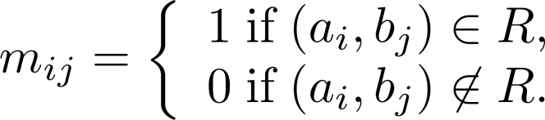
用矩阵表示关系
有限集间的关系可用0-1矩阵来表示
A = {a₁, a₂, …, a_{m}} , B = {b₁, b₂, …, b_{n}}, R是从A到B的关系
当 A = B, 必须用统一的次序
R的关系矩阵M_{R} = [m_{ij}], 这里
R的关系矩阵 (i,j) 处为1当且仅当a_{i}与b_{j} 具有关系.

Slide 22
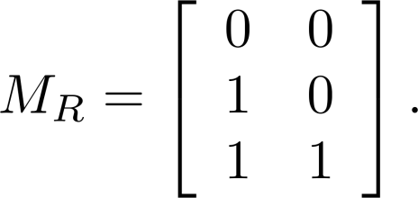
关系矩阵示例
例1： A = {1,2,3} , B = {1,2}. R是从A到B的关系：
(a,b) ∈ R当且仅当a > b.
写出R的关系矩。
解： R = {(2,1), (3,1),(3,2)}, 其矩阵如下：

Slide 23
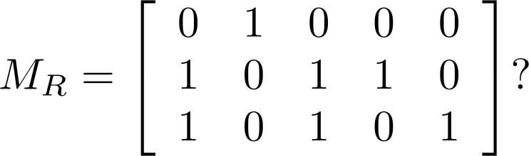
关系矩阵示例（续）
例2：Let A = {a₁,a₂, a₃} , B = {b₁,b₂, b₃,b₄, b₅}. R是从A到B的关系，其矩阵如下：
请写出R的表达式。
解：R由对应于m_{ij} = 1的序对(a_{i},b_{j})构成，故：
R = {(a₁, b₂), (a₂, b₁),(a₂, b₃), (a₂, b₄),(a₃, b₁), {(a₃, b₃), (a₃, b₅)}.

Slide 24
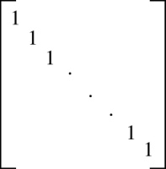
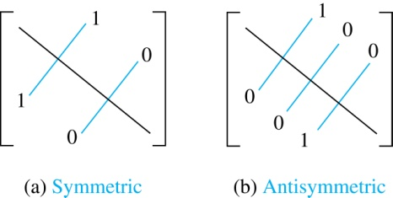
特殊关系的矩阵的特征
R 是自反关系，则M_{R}的对角线元素全是1.
R 是对称关系当且仅当M_{R}是对称矩阵；
R 是对称关系当且仅当：当i≠ j时，m_{ij} = 0或m_{ji} = 0.

Slide 25
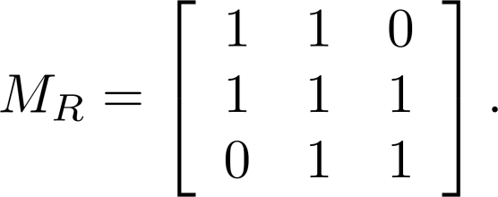
从关系矩阵判断关系特征
例3：关系R的矩阵如下：
R是否具有自反性、对称性和反对称性？
解：对角线元素全是1，故R具有自反性. M_{R}是对称矩阵，故R具有对称性. m_{1,2}，m_{2,1}均为1，故R不具有反对称性。

Slide 26
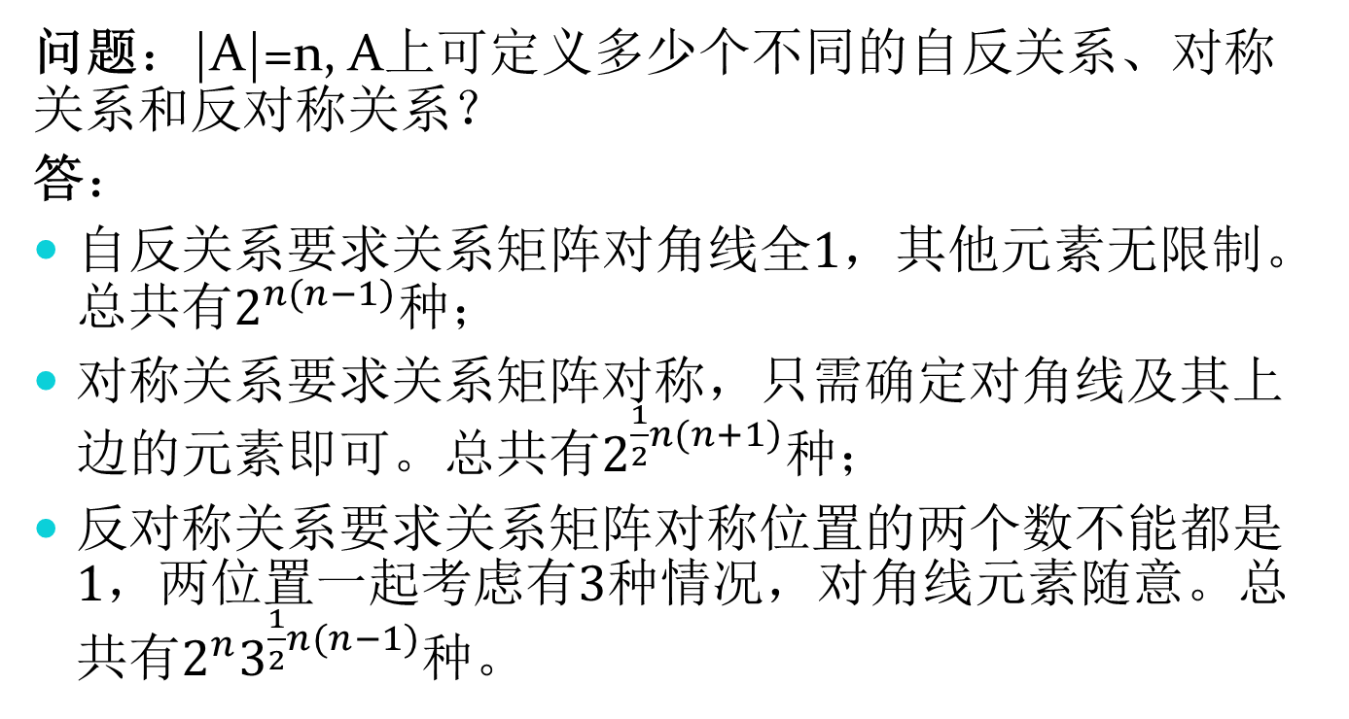
集合上可定义多少种各类关系
问题：|A|=n, A上可定义多少个不同的自反关系、对称关系和反对称关系？
答：
自反关系要求关系矩阵对角线全1，其他元素无限制。总共有$2^{n(n−1)}$种；
对称关系要求关系矩阵对称，只需确定对角线及其上边的元素即可。总共有$2^{\frac{1}{2}n(n+1)}$种；
反对称关系要求关系矩阵对称位置的两个数不能都是1，两位置一起考虑有3种情况，对角线元素随意。总共有${2^{n}3}^{\frac{1}{2}n(n−1)}$种。

Slide 27
用关系矩阵计算关系复合
|A|=m, |B|=n, |C|=k, R是从A到B的关系, S是从B到C的关系，M_{R}是m×n矩阵，M_{S}是n × k矩阵，M_{R∘S}是m × k矩阵，
我们有：
M_{R} ⊙ M_{S} = M_{R∘S}
这里，⊙表示矩阵布尔型乘法，在作算术运算时，采用布尔运算规则(1+1=1, 其他不变).
用关系矩阵计算关系的并与交，即对应位置的数作布尔运算，例见课本.

Slide 28
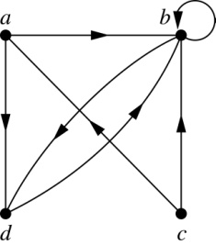
用有向图表示关系
定义： 有向图由顶点集V和边集E构成，每条边都是顶点的序对。 对于边(a,b), a称为其起点，b称为其终点。此时， E是V上关系，称此图为E的关系图。
形如(a,a) 的边称为loop.
例7：一个具有顶点 a, b, c, d, 和
边(a, b), (a, d), (b, b), (b, d), (c, a),
(c, b), (d, b) 的有向图如下：

Slide 29
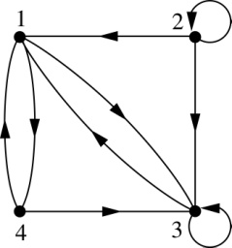
关系图示例
例8： 写出下图所表示的关系
解： R = {(1, 3), (1, 4), (2, 1), (2, 2), (2, 3), (3, 1), (3, 3), (4, 1), (4, 3)}

Slide 30
特殊关系的图的特征
自反性：每个顶点上均有loop；
对称性：x ≠ y，边(x,y)和(y,x)总成对出现；
反对称性：x ≠ y，边(x,y)和(y,x)总不成对出现；
传递性：有边(x,y)和(y,z) 必有边(x,z).

Slide 31
从关系图确定关系的性质
a
b
c
d
不自反
平凡地，具有对称性，反对称性，传递性

Slide 32
从关系图确定关系的性质
a
b
c
d
不自反
不对称，不反对称
不传递，因为有(a, b), (b, d)而无(a, d)

Slide 33
从关系图确定关系的性质
a
b
c
d
不自反
不对称，反对称
传递

Slide 34
从关系图确定关系的性质
b
a
c
d
不自反
不对称，反对称
传递，平凡地

Slide 35
用关系图计算关系的幂
定理： R 是A上的关系，(a, b)∈R^{n}当且仅当在R的关系图中有从a到b的长为n的路。
证：
“⇒”: 如果取(a, b)∈R^{n} = R ∘ R^{n-1}, 由复合之定义知，存在a₁∊ A使(a, a₁)∊ R , (a₁, b)∊ R^{n-1} = R ∘ R^{n-2} ，再用复合之定义知，存在a₂∊ A使(a₁, a₂)∊ R , (a₂, b)∊ R^{n-2} = R ∘ R^{n-3} ，依次往下，我们得到，存在a₁, a₂, a₃, … , a_{n-1} ∊ A, 使(a, a₁), (a₁, a₂), … , (a_{n-1}, b) ∊ R, 他们正好表示关系图中从a到b的一条长为n的路.
“⇐”: 显然

Slide 36
用关系图计算关系的幂
b
a
b
a
d
c
d
c
R
R²
a
b
a
b
d
c
d
c
R⁴
R³
(x,y)∈R^{n}当且仅当在R的关系图中有从x到y的长为n的路

Slide 37
关系的闭包

Slide 38
本节摘要
闭包的定义
传递闭包的计算公式
Warshall算法

Slide 39
关系的三种闭包
针对关系自反性、对称性和传递性，我们有三种闭包：
R 是A上的关系，
R的自反闭包是包含R的最小自反关系，记作r(R);
R的对称闭包是包含R的最小对称关系，记作s(R);
R的传递闭包是包含R的最小传递关系，记作t(R);
有反对称闭包吗？

Slide 40
自反闭包
对于集合A，定义其上的关系：
I_{A} = {(a, a)|a ∈A}
称为A上的恒等关系.
R是A上的关系，则其自反闭包：
r(R) = R ∪ I_{A}

Slide 41
对称闭包
R是A上的关系，定义相应的关系：
R’ = {(b, a)| (a, b) ∈ R}
称为R的逆关系.
R是A上的关系，则其对称闭包：
s(R) = R ∪ R’

Slide 42
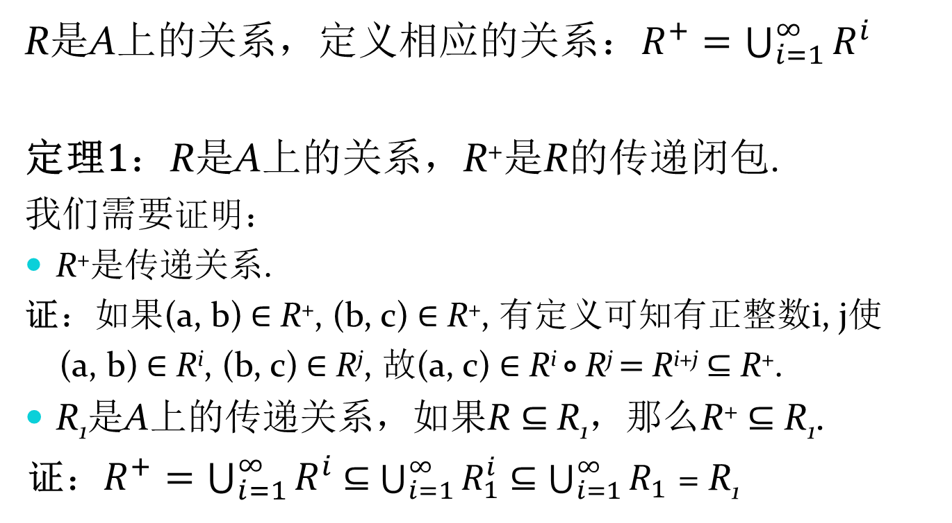
传递闭包
R是A上的关系，定义相应的关系：$R^{+}=\bigcup_{i=1}^{∞}{R^{i}}$
定理1：R是A上的关系，R⁺是R的传递闭包.
我们需要证明：
R⁺是传递关系.
证：如果(a, b) ∈ R⁺, (b, c) ∈ R⁺, 有定义可知有正整数i, j使
(a, b) ∈ R^{i}, (b, c) ∈ R^{j}, 故(a, c) ∈ R^{i} ∘ R^{j} $=$R^{i+j} ⊆ R⁺.
R₁是A上的传递关系，如果R ⊆ R₁，那么R⁺ ⊆ R₁.
证：$R^{+}=\bigcup_{i=1}^{∞}{R^{i}}$ ⊆ $\bigcup_{i=1}^{∞}{R_{1}^{i}}$ ⊆ $\bigcup_{i=1}^{∞}{R_{1}}$ = R₁

Slide 43
传递闭包的计算
定理2： R是A上的关系，(a, b)∈R^{n}当且仅当在R的关系图中有从a到b的长为n的路。
证：
“⇒”: 如果取(a, b)∈R^{n} = R ∘ R^{n-1}, 由复合之定义知，存在a₁∊ A使(a, a₁)∊ R , (a₁, b)∊ R^{n-1} = R ∘ R^{n-2} ，再用复合之定义知，存在a₂∊ A使(a₁, a₂)∊ R , (a₂, b)∊ R^{n-2} = R ∘ R^{n-3} ，依次往下，我们得到，存在a₁, a₂, a₃, … , a_{n-1} ∊ A, 使(a, a₁), (a₁, a₂), … , (a_{n-1}, b) ∊ R, 他们正好表示关系图中从a到b的一条长为n的路.
“⇐”: 显然

Slide 44
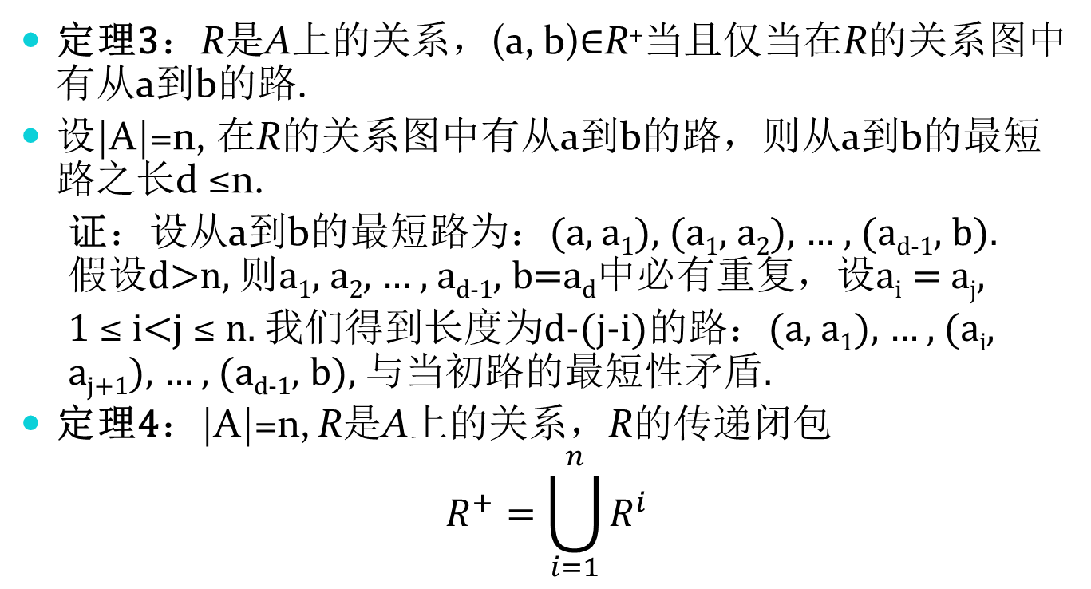
传递闭包的计算
定理3：R是A上的关系，(a, b)∈R⁺当且仅当在R的关系图中有从a到b的路.
设|A|=n, 在R的关系图中有从a到b的路，则从a到b的最短路之长d ≤n.
证：设从a到b的最短路为：(a, a₁), (a₁, a₂), … , (a_{d-1}, b). 假设d>n, 则a₁, a₂, … , a_{d-1}, b=a_{d}中必有重复，设a_{i} = a_{j},
1 ≤ i<j ≤ n. 我们得到长度为d-(j-i)的路：(a, a₁), … , (a_{i}, a_{j+1}), … , (a_{d-1}, b), 与当初路的最短性矛盾.
定理4：|A|=n, R是A上的关系，R的传递闭包
$$R^{+}=\bigcup_{i=1}^{n}{R^{i}}$$

Slide 45

用关系图计算传递闭包
用关系矩阵计算传递闭包
$M_{R^{+}}=M_{R}∨M_{R}^{(2)}$ $∨$ … $∨$ $M_{R}^{(n)}$
b
a
b
a
d
c
d
c
R
R⁺

Slide 46
Warshall算法
|A|=n, R是A={v₁, v₂, … , v_{n}}上的关系，其关系矩阵M=[m_{ij}], 沃舍尔算法描述如下：
For k: = 1 to n
For i: = 1 to n
For j: = 1 to n
m_{ij}=: m_{ij} ∨ (m_{ik} ∧ m_{kj});
算法思想：到第k轮完，关系图中，只经过v₁, v₂, … , v_{k}的，结点不重复路径均加入图中.
而两点间的最短路径之长 ≤ n, 足以保证算法正确.

Slide 47
Warshall算法证明
定理： Warshall算法中，到第k轮完，关系图中，只经过v₁, v₂, … , v_{k}的，结点不重复路径均加入图中.
证：k=1时，命题成立；
假设k=t时命题成立，当k=t+1时，
设路径a, v_{i1}, v_{i2}, ... , v_{is}, b, i₁, i₂, … i_{s}各不相同，且均 ≤ k, 设它们的最大值为i_{r}，
如果i_{r} ≤ k-1=t, 由于i₁, i₂, … i_{s}各不相同，按归纳假设，到第t轮完, 路径已加入图中；
如果i_{r}=k=t+1, 路径片段a到v_{k}与v_{k}到b到第t轮完已加入图中，到第k轮，正好将两片段连成的整个路径加入图中.

Slide 48
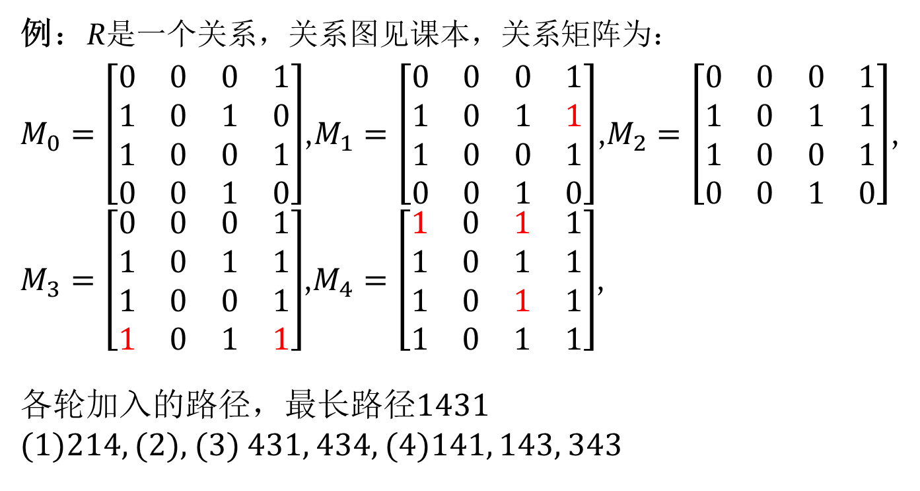
Warshall算法运行示例
例：R是一个关系，关系图见课本，关系矩阵为：
$M_{0}=\left[\begin{matrix}0 & 0 & 0 & 1 \\ 1 & 0 & 1 & 0 \\ 1 & 0 & 0 & 1 \\ 0 & 0 & 1 & 0\end{matrix}\right]$,$M_{1}=\left[\begin{matrix}0 & 0 & 0 & 1 \\ 1 & 0 & 1 & 1 \\ 1 & 0 & 0 & 1 \\ 0 & 0 & 1 & 0\end{matrix}\right]$,$M_{2}=\left[\begin{matrix}0 & 0 & 0 & 1 \\ 1 & 0 & 1 & 1 \\ 1 & 0 & 0 & 1 \\ 0 & 0 & 1 & 0\end{matrix}\right]$,
$M_{3}=\left[\begin{matrix}0 & 0 & 0 & 1 \\ 1 & 0 & 1 & 1 \\ 1 & 0 & 0 & 1 \\ 1 & 0 & 1 & 1\end{matrix}\right]$,$M_{4}=\left[\begin{matrix}1 & 0 & 1 & 1 \\ 1 & 0 & 1 & 1 \\ 1 & 0 & 1 & 1 \\ 1 & 0 & 1 & 1\end{matrix}\right]$,
各轮加入的路径，最长路径1431
(1)214, (2), (3) 431, 434, (4)141, 143, 343

Slide 49
等价关系

Slide 50
本节摘要
等价关系
等价类
等价类与划分

Slide 51
等价关系
定义1： 集合A的关系称为等价关系，如果它同时具有自反性、对称性和传递性.
定义2：两个元素a, b具有某个等价关系，我们称它们等价，记作a ∼ b，如果同时讨论多个等价关系，等价的记号一定要作区分.

Slide 52
等价关系
A = {1, 2, 3, 4, 5, 6}, R = {(1, 1), (2, 1), (2, 1), (2, 2), (3, 3), (3, 4), (3, 5), (4, 3), (4, 4), (4, 5), (5, 3), (5, 4), (5, 5), (6, 6)}
容易检查R具有自反性、对称性和传递性，R是等价关系。各等价类如下： [1] = [2] ={1, 2}, [3} = [4} = [5] = {3, 4, 5}, [6] = {6}.

Slide 53
串
例：R是英文字符串集上关系，定义为：aRb 当且仅当 l(a) = l(b), 这里l(x) 表示串x的长度. R是等价关系吗？
解：R是等价关系，下面说明R满足等价关系的三条性质：
自反性：l(a) = l(a), 故对每一个串a均有aRa；
对称性：若aRb，则l(a) = l(b), 从而l(b) = l(a)，故bRa；
传递性：若aRb, bRc，则l(a) = l(b), l(b) = l(c), 从而l(a) = l(a ，故aRc.

Slide 54
模m同余
例：m为整数，m > 1. 证明以下关系
R = {(a,b) | a ≡ b (mod m)}
是整数集上的等价关系.
解： 注意：a ≡ b (mod m) 当且仅当m整除a − b.
自反性：a − a = 0 能被 m整除，故: a ≡ a (mod m)；
对称性： 如果a ≡ b (mod m) ，则a − b能被 m整除，从而a − b = km, k为整数，故b − a = (− k)m, b ≡ a (mod m)；
传递性：如果a ≡ b (mod m), b ≡ c (mod m) ，则a − b, b − c能被 m整除，从而有整数k, l 使a − b = km, b − c = lm. 得到：
a − c = (a − b) + (b − c) = km + lm = (k + l) m.
故a ≡ c (mod m).

Slide 55
整除
例：证明正整数集上的“整除”不是等价关系.
解：自反性，传递性成立，对称性不成立：
自反性：a ∣ a ；
对称性不成立：2 ∣ 4, 但4 ∤ 2；
传递性：如果 a ∣ b, b ∣ c，则有整数k, l 使 b = ak, c = bl. 故c = a(kl), a ∣ c.

Slide 56
等价类
定义3：R是集A上的等价关系，a ∊ A. 所有与a等价的元素构成的集合称为的a等价类，记作：[a]_{R}，在不致引起混淆时下标R可省去.
[a]_{R} = {s|(a, s) ∈ R}.
如果b ∈ [a]_{R}, 则称b为此等价类的一个代表；
模m同余的等价类称为模m的同余类，整数a模m的同余类记作 [a]_{m}, [a]_{m} = {…, a−2m, a−m, a+2m, a+2m, … }. 例如： [0]₄ = {…, −8, −4 , 0, 4 , 8 , …},
[1]₄ = {…, −7, −3 , 1, 5 , 9 , …},
[2]₄ = {…, −6, −2 , 2, 6 , 10 , …},
[3]₄ = {…, −5, −1 , 3, 7 , 11 , …}

Slide 57
等价类的性质
定理1：R是集A上的等价关系，对于A的元素a, b ，以下各条等价:
(i) aRb; (ii) [a] = [b]; (iii) [a] ∩ [b] ≠ ∅.
证明：(i) ⟶ (ii)：若c ∈ [a], 则aRc. 由aRb和R的对称性得bRa, 再由aRc和R的传递性得bRc, 从而c ∈ [b], [a]⊆ [b]. 利用bRa, 前述证明表明[b]⊆ [a], [a] = [b].
(ii) ⟶ (iii)：显然
(iii) ⟶ (i)：取c ∈ [a] ∩ [b], 由c ∈ [a]得aRc, 由c ∈ [b]得bRc, 再由R的对称性得cRb, 最后，由aRc, cRb和R的传递性得aRb.

Slide 58
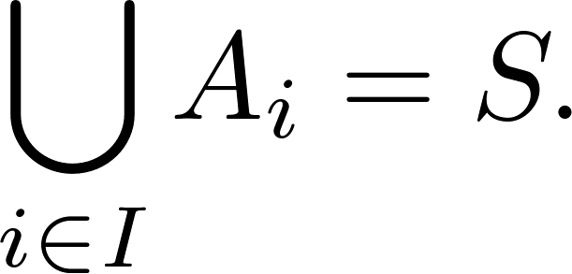
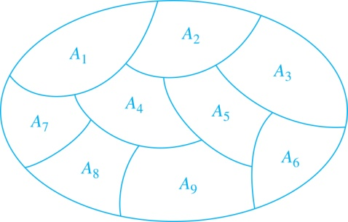
集合的划分
定义：集S的一组子集A_{i}, i ∈ I (I 称为指标集), 满足：
A_{i} ≠ ∅ , 对于i ∈ I,
A_{i} ∩ A_{j}=∅ , 当 i ≠ j,
则称{A_{i}}_{i∈I} 为的S划分。

Slide 59
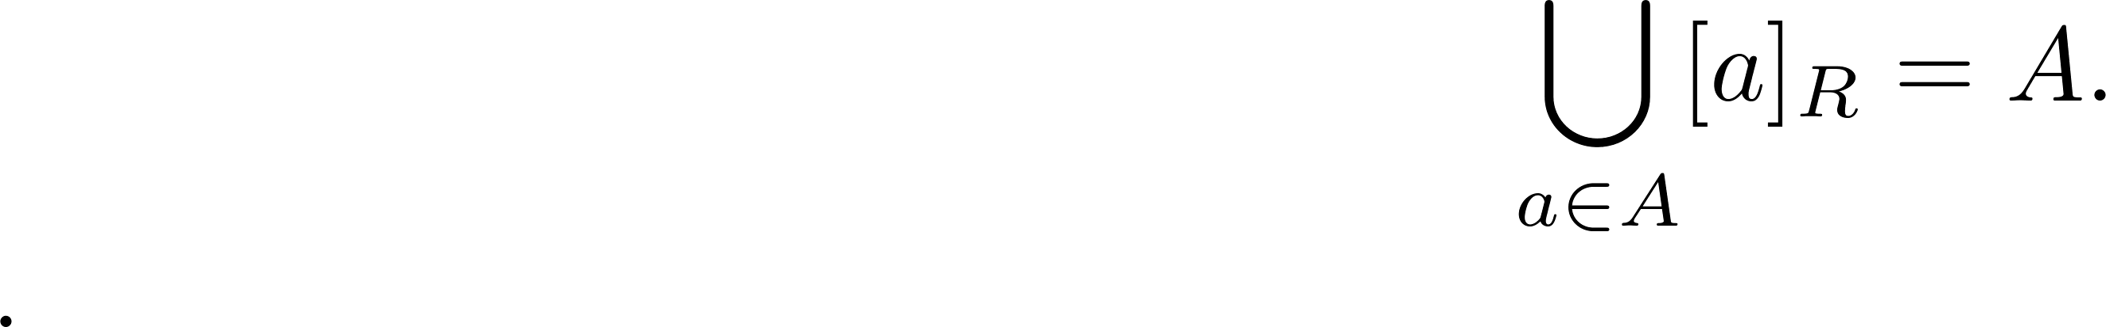
等价类构成划分
R是集A上的等价关系， R的所有等价类的并为A, 因为A的每个元素a属于它自己的等价类[a]_{R}，即
由定理1知，等价类要么相等，要么不相交，即：当[a]_{R} ≠ [b]_{R} 时[a]_{R} ∩[b]_{R}=∅.
因此，R的全部不同等价类构成A构成的划分.

Slide 60
划分决定等价关系
定理2：R是集A上的等价关系，那么其等价类构成A构成的划分. 相反地，给定A的一个划分 {A_{i} | i ∈ I} ，那么存在A上的等价关系R，使此划分作为其等价类.
证明：第一部分上页已证. 对于第二部分，定义A上的关系R如下：
R = {(x, y)|∃(i ∈ I)(x ∊ A_{i} ∧ y ∊ A_{i})}
下证R是A上的等价关系，
自反性：存在A_{i}使a ∊ A_{i}, 故(a,a) ∈ R；
对称性：如果(a,b) ∈ R, 则存在A_{i}使a, b ∊ A_{i}, 当然有(b,a) ∈ R ；
传递性：如果(a,b) ∈ R, (b,c) ∈ R, 则存在A_{i}使a, b ∊ A_{i},存在A_{i}使b, c ∊ A_{j}, 从而b ∊ A_{i} ∩ A_{j}，必有A_{i} = A_{j}, c ∊ A_{i} ，故(a,c) ∈ R.

Slide 61
映射导出的等价关系
f是集A到集B的映射，定义与A上的关系：
R_{f} = {(x, y) | f(x) = f(y)}
显然R_{f}是A上的等价关系。
事实上任何等价关系都可以看做按照上面的方式得到。
对于A上的等价关系R，定义A到2^{A}的映射f_{R}:
f_{R}(x)=[x].
不难看出这一点. f_{R}通常称为商映射.

Slide 62
偏序

Slide 63
本节摘要
偏序与偏序集
字典序
Hasse 图
格
拓扑排序

Slide 64
偏序集
定义1：集S上的关系R称为偏序，如果它同时具有自反性、反对称性和传递性。集A附带其上的一个偏序R称为偏序集，记(S, R)，此时A的元素也称为此偏序集的元素.
例1：整数集Z上的“大于等于”关系(≥)是偏序.
自反性：a ≥ a;
反对称性：a ≥ b, b ≥ a, 则a = b;
传递性：a ≥ b, b ≥ c, 则a ≥ c.

Slide 65
偏序集（续）
例2：正整数Z⁺集上的“整除”关系(∣)是偏序.
自反性： a ∣ a ;
反对称性：a ∣ b, b ∣ a, 则a = b；
传递性：a ∣ b, b ∣ c, 则正整数k, l 使 b = ak, c = bl. 从而c = a(kl), a ∣ c.
例3：集S的幂集上的⊆是偏序.
自反性： A ⊆ A ;
反对称性： A ⊆ B, B ⊆ A, 则A = B ；
传递性： A ⊆ B, B ⊆ C, 则A ⊆ C.

Slide 66
可比较
定义2：(S, ≼ )是偏序集，称其元素a, b可比较，如果a ≼ b或 b ≼ a, 否则称它们不可比较.
集合{1}和{2}不可比较
定义3：(S, ≼ )是偏序集，如果它的任何两元素均可比较，则称其为全序集，也可称为链；此时≼称为全序，或线性.
(R, ≤)是全序集
定义4：(S,≼ )是全序集，如果它的任何非空子集都有最小元素，则称其为良序集， ≼称为良序.
(N, ≤)是良序集，这是数学归纳法的基础，实际上，在任何良序集都有数学归纳法.
常用≼表示偏序,
a ≺ b表示：a ≼ b且a ≠ b

Slide 67
字典序
定义：给定两个全序集(A₁, ≼₁)、(A₂, ≼₂), A₁ ⨉ A₂ 字典序定义如下：
(a₁, a₂) ≺ (b₁,b₂) 当且仅当
a₁ ≺₁ b₁, 或 ( a₁ = b₁ 且 a₂ ≺₂ b₂ ).
定义： (A, ≼)全序集，以A的元素为字符的有限字符串形成的集合记作A*，可看作：
A* = A⁰ ∪ A¹ ∪ A² ∪ … ∪ A^{n} ∪…
字符串a₁a₂…a_{s} ≺ b₁b₂…b_{t}, 当且仅当：
a₁=b₁, … , a_{k-1}=b_{k-1}, a_{k} ≺ b_{k}, k ≤s, k ≤t, 或
a₁=b₁, … , a_{s}=b_{s}, s<t

Slide 68
字典序(续)
例：考虑小写英语字符串，字母表定义了字符集上的全序，按上面定义的字典序，即词典中给单词所排的次序.
discreet ≺ discrete, 因为，两串的第一对不同字符出现在第七个位置，而e ≺ t.
discreet ≺ discreetness,因为， 找不到不同字符对，但是第二个字符串较长.

Slide 69
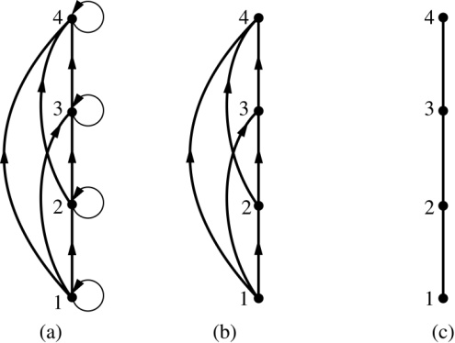
Hasse图
定义：Hasse图是偏序的关系图的简化，通过去掉关系图中能由自反性和传递性得到边而完成简化.
例：
(a)是一个偏序的关系图；
(b)由去掉(a)的loop得到；
(c)再去掉(b)中由传递性可得到的三条边，得到(c)，此即(a)所表示的关系的Hasse图.

Slide 70
构造Hasse图的过程
为了得到一个有限偏序集 (S, ≼ )的Hasse图，我们从其关系图开始:
去掉全部loop;
如果有z ∈ S 使x ≺ z, z ≺ y, 那么去掉边(x, y), 因为这条边可直接通过传递性得到;
重排顶点，使得每条边都是起点在下、终点在上，然后去掉每条边上的箭头.

Slide 71
Hasse图
例1：集合{1, 2, 3, 4, 6, 8, 12}上整除关系的Hasse图.
例2：集合{a, b, c}的幂集上的包含关系的Hasse图.
12
{a,b,c}
8
{a,b}
{a,c}
{b,c}
4
6
2
3
{a}
{b}
{c}
1
φ

Slide 72
最大(小)元素、极大(小)元素
(S, ≼ )是偏序集，A是S的子集
最大(小)元素，a ∊ A, 对于每一x ∊ A, 均有x ≼ a (a ≼ x ), 则称a为A的最大(小)元素；
极大(小)元素，a ∊ A, 不存在 x ∊ A, 使a ≺ x (x ≺ a ), 则称a为A的极大(小)元素；
若是全序，则极大(小)元素就是最大(小)元素.
上(下)界， a ∊ S, 对于每一x ∊ A, 均有x ≼ a (a ≼ x ), 则称a为A的上(下)界；

Slide 73
极大(小)元素示例
例：确定以下偏序集的最(极)大(小)元素.
最大(小)元素若存在必唯一，极大(小)元素则不必.
b
c
d
d
e
d
d
e
b
c
c
c
a
a
b
a
b
a
a)
b)
c)
d)

Slide 74
上(下)界示例
例：如左图所示，找出下列集合的上(下)界.
{1, 2, 3}, 上界：6, 12, 24, 36;
下界：1;
{24, 36},上界：无
下界：1, 2, 3, 4, 6, 12;
{1, 3, 4, 12}, 上界：12, 24, 36;
下界：1
24
36
8
12
4
6
2
3
1

Slide 75
格
(S,≼ )是偏序集，A是S的子集
A的最小上界称为A的上确界，记作 lub(A);
A的最大下界称为A的下确界，记作 glb(A).
定义：如果偏序集(S, ≼ )的每对元素均有上确界和下确界，则称其为格.
例1： (N, |)是格：lub (a, b) = a, b的最小公倍数;
glb(a, b) = a, b的最大公因数.
例2：(2^{S}, ⊆)是格：lub(A, B)= A∪B, glb(A, B)= A∩B.

Slide 76
一些数学知识
实数集的子集若有上(下)界，必有上(下)确界。这是高等数学的基础。
(N, ≤)是良序集。
证明：设S是N的非空子集，取n ∊ S, 记
S₁={x ∊ S|x ≤ n}
n ∊ S, S为非空有限集，必有最小元素, 设为a, a ≤ n,
对于x ∊ S, 若x ≤ n, 则x ∊ S₁，由于a是S₁的最小元素，有a ≤ x; 否则x > n, 由a ≤ n也可得到a ≤ x.

